Slide 1
Osifikasi (penulangan)
Adalah proses pembentukan tulang.
Rangka manusia mulai dibentuk akhir bulan kedua stadium embrio
Ada dua cara pembentukan tulang, yaitu
osifikasi intramembran dan
osifikasi endokondrium (intrakartilago).

Slide 2
1. Osifikasi Intramembran
adalah proses pembentukan tulang secara langsung (osifikasi primer), dengan cara mengganti jaringan penyambung padat dengan simpanan garam-garam kalsium untuk membentuk tulang.
Pada awalnya kelompok sel mesenkim yang berbentuk bintang berdiferensiasi menjadi osteoblas. Osteoblas mensekresikan matriks.
Kemudian matriks mengalami kalsifikasi (pengapuran) melalui pengendapan garam-garam tulang. Disekeliling osteoblas akan terbentuk lakuna dan kanalikuli. Aktivitas osteoblas akan membentuk lapisan-lapisan matriks baru sehingga tulang menjadi semakin tebal dan osteoblas menjadi terpendam didalam matriks disebut osteosit. Osteosit menjadi terisolasi di dalam lakuna dan tidak lagi menyekresikan zat intraseluler.

Slide 3
Dibeberapa pusat osifikasi, pada awalnya tulang terdiri atas trabekula yang berongga-rongga.
Diantara trabeluka tersebut terisi oleh tulang lamellar konsentris sehingga menjadi tulang kompak. Namun, ada yang tetap menjadi tulang spons dengan rongga sumsum berisi jaringan ikat yang mengandung banyak pembuluh darah. Disekeliling tulang yang sedang tumbuh terdapat jaringan ikat yang akan tumbuh menjadi periosteum.

Slide 4
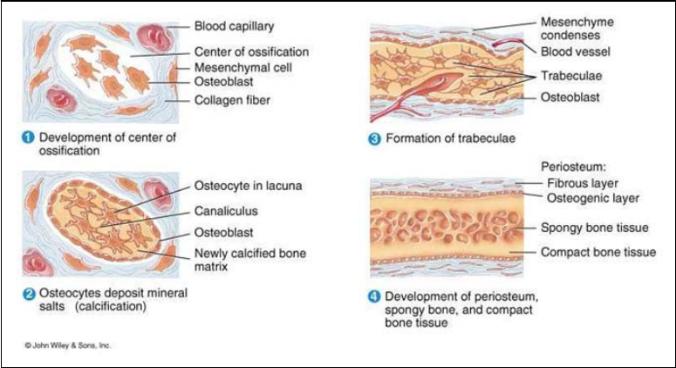

Slide 5
2. Osifikasi Endokondrium (Intrakartilago)
adalah proses ketika tulang rawan digantikan oleh tulang keras.
Osifikasi endokondrium terjadi pada tulang pipa.
Proses osifikasi dimulai sejak perkembangan embrio, tetapi beberapa tulang pendek memulai proses osifikasinya setelah kelahiran.
Yang berperan adalah sel tulang rawan (Kondrosit).
Terjadi 2 kali yaitu osifikasi primer dan osifikasi sekunder.

Slide 6
OSIFIKASI PRIMER
Rangka embrio tersusun dari tulang rawan hialin yang terbungkus perikondrium.
Pusat osifikasi primer terbentuk di bagian diafisis tulang panjang.
Perikondrium yang melingkari bagian pertengahan diafisis menambah jumlah pembuluh darahnya sehingga bersifat osteogenik.
Sel-sel kartilago (kondrosit) melakukan proliferasi sehingga jumlahnya semakin meningkat, ukuran sel semakin membesar dan berubah menjadi osteoblas.
Matriks kartilago mulai mengalami pengapuran (kalsifikasi) melalui proses pengendapan kalsium fosfat.
Perikondrium yang mengelilingi diafisis berubah menjadi periosteum, kemudian tampak cincin atau tulang periosteum yang mengelilingi bagian tengah diafisis tulang rawan.

Slide 7
Berkas jaringan ikat dan pembuluh darah masuk ke bagian matriks tulang rawan yang berongga-rongga disebut kuncup periosteum.
Kuncup periosteum mengandung osteoblas masuk ke dalam spikula kartilago yang mengapur melalui ruang yang dibentuk oleh osteoklas (sel penghancur tulang).
Osteoblas kemudian meletakkan matriksnya pada spikula kartilago yang mengapur (terkalsifikasi).
Dengan demikian terbentuklah pusat osifikasi primer di pusat diafisis.

Slide 8
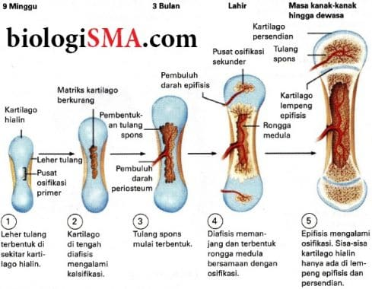

Slide 9
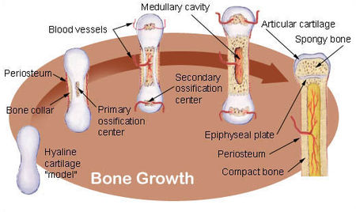

Slide 10
Osifikasi sekunder
Setelah kelahiran, pusat osifikasi sekunder terjadi pada kartilago epifisis di kedua ujung tulang.
Di bagian epifisis terdapat cakram epifisis/lempeng epifisis.
Cakram epifisis inilah yang berperan dalam pertumbuhan tulang.
Pada bagian ini terdapat kondrosit yang mengalami pembelahan sel.

Slide 11
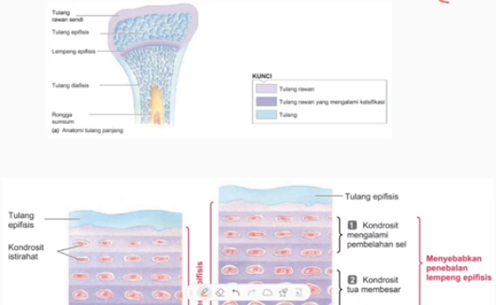

Slide 13
Perbedaan | Osifikasi Intramembranosa | Osifikasi endokondrial (Intrakartilago)
Jenis asal sel | Sel mesenkim | Sel tulang rawan (kondrosit)
Waktu osifikasi | Minggu ke-8 kehidupan embrio, berlangsung hanya satu kali (osifikasi primer) | Saat embrio hingga masa remaja usia 18-25 tahun. Berlangsung dua kali yaitu osifikasi primer pada saat embrio dan osifikasi sekunder setelah kelahiran
Tempat osifikasi | Tulang pipih | Tulang pipa

